Slide 1
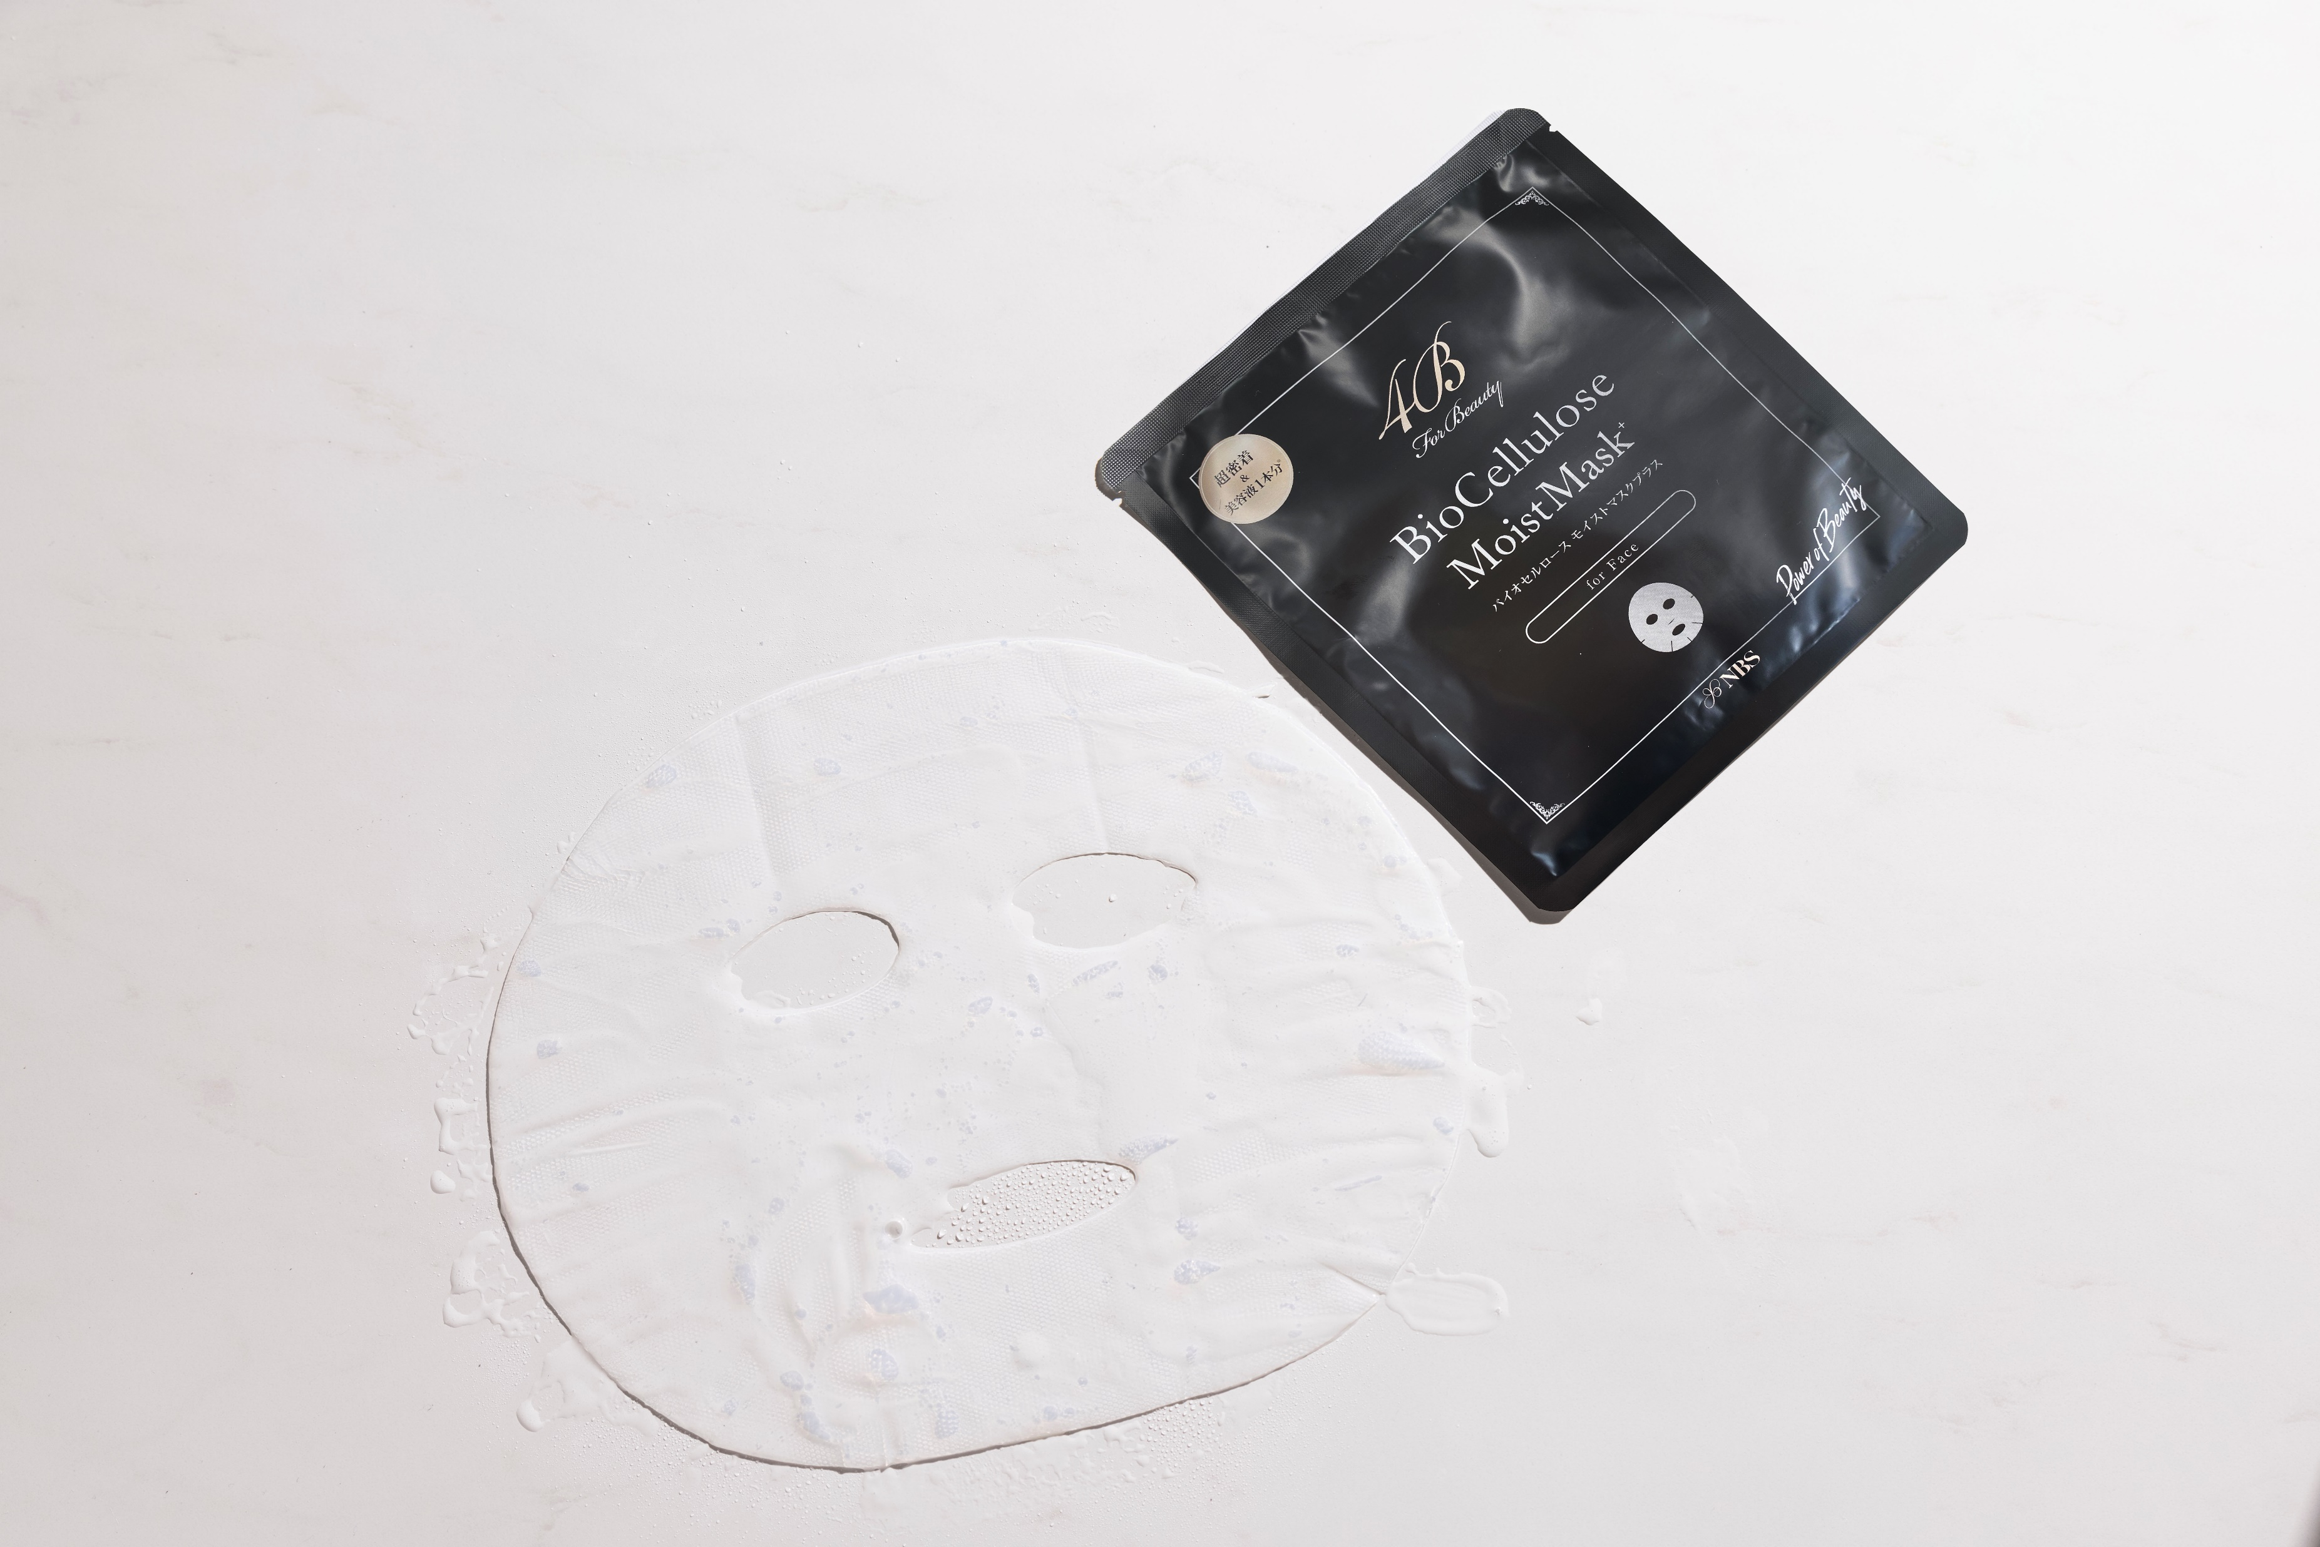
肌に吸い付く予想外の密着感
― ハリを実感できる肌へ －
美容液
1本分
以上
配合
高保水
高保湿
高密着
BioCellulose
MoistMask
\1,100(税込)/1枚
\11,000(税込)/10枚セット
+

